Slide 1


Espectroscopía óptica y las series del átomo de hidrógeno
Taller de Ciencia para Jóvenes
Zacarías Malacara Hernández
Reyna Araceli Duarte Quiroga
Centro de Investigaciones en Óptica, A. C.

Slide 2
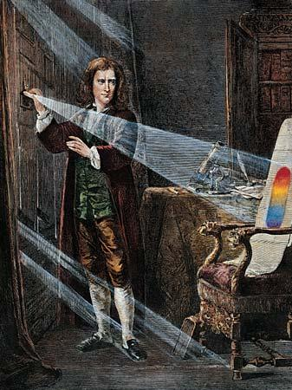
Newton y el espectro solar
Entre 1670 y 1672, Isaac Newton sistematizó las observaciones de la luz que pasa por un prisma. Su descripción de las observaciones muestran una metodología sistemática ejemplar.
Sus resultados los publica hasta 1704 debido al temor a las críticas por parte de Hooke.
Con sus observaciones fundamenta la teoría del color, posteriormente criticada por Goethe.

Slide 3
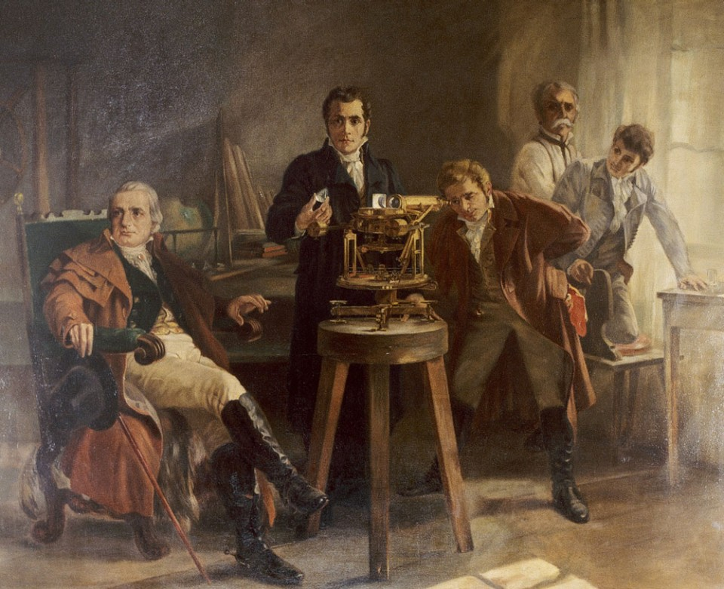
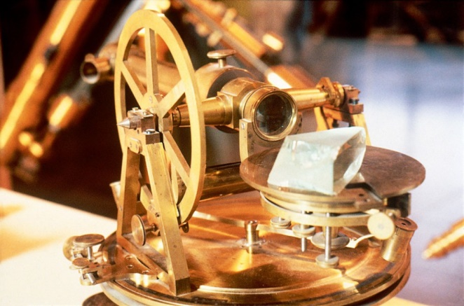
Joseph Fraunhofer y el análisis químico
En 1814, el alemán Joseph Von Fraunhofer utiliza el prisma e inventa el espectroscopio. En el espectro solar observa unas líneas oscuras producidas por algunos elementos químicos.

Slide 4
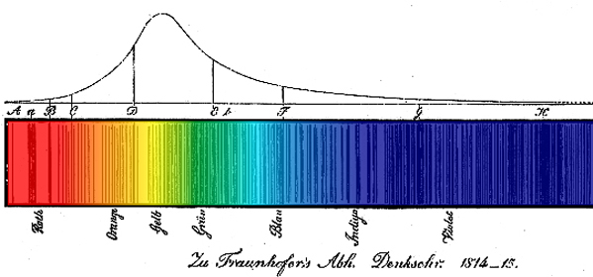
Joseph Fraunhofer y el análisis químico
Fraunhofer observó en la luz solar hasta 574 líneas oscuras o líneas de absorción en el espectro solar.

Slide 5
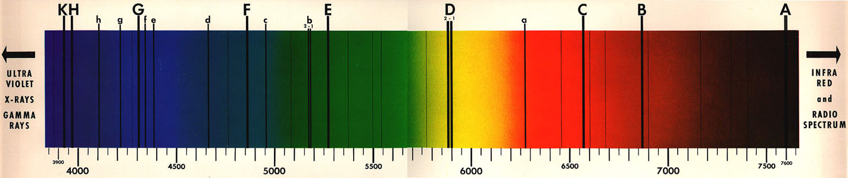
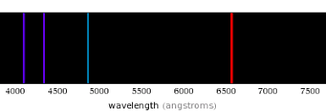
Joseph Fraunhofer y el análisis químico
Fraunhofer identificó a cada línea oscura con letras; algunas de las cuales correspondían al espectro de emisión del hidrógeno.

Slide 6
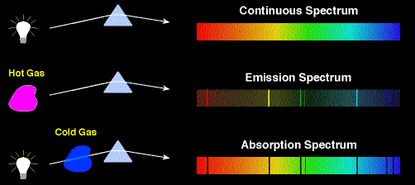
Espectros de emisión y espectros de absorción

Slide 7
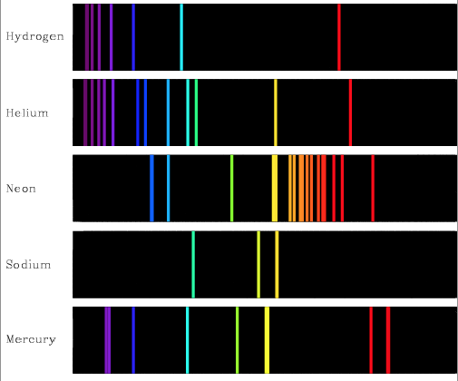
Espectros de emisión atómica de gases
Algunos elementos químicos muestran un espectro característico que se interpreta como la huella digital de dicho elemento.
Así nace un instrumento poderoso para el análisis químico, el espectrómetro.

Slide 8
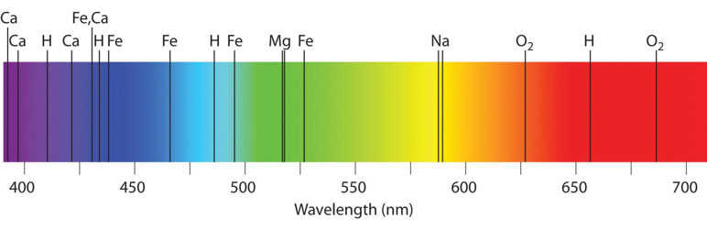
El espectro solar
Una observación cuidadosa del espectro solar, nos informa de los elementos químicos presentes en el Sol.
Rápidamente, identificamos la presencia del hidrógeno, el calcio, el sodio y otros elementos.
Pero en 1868, se identificó en un eclipse solar, una línea de emisión de un elemento hasta entonces desconocido. Se bautizó con el nombre de helio y posteriormente se descubrió en la Tierra.

Slide 9
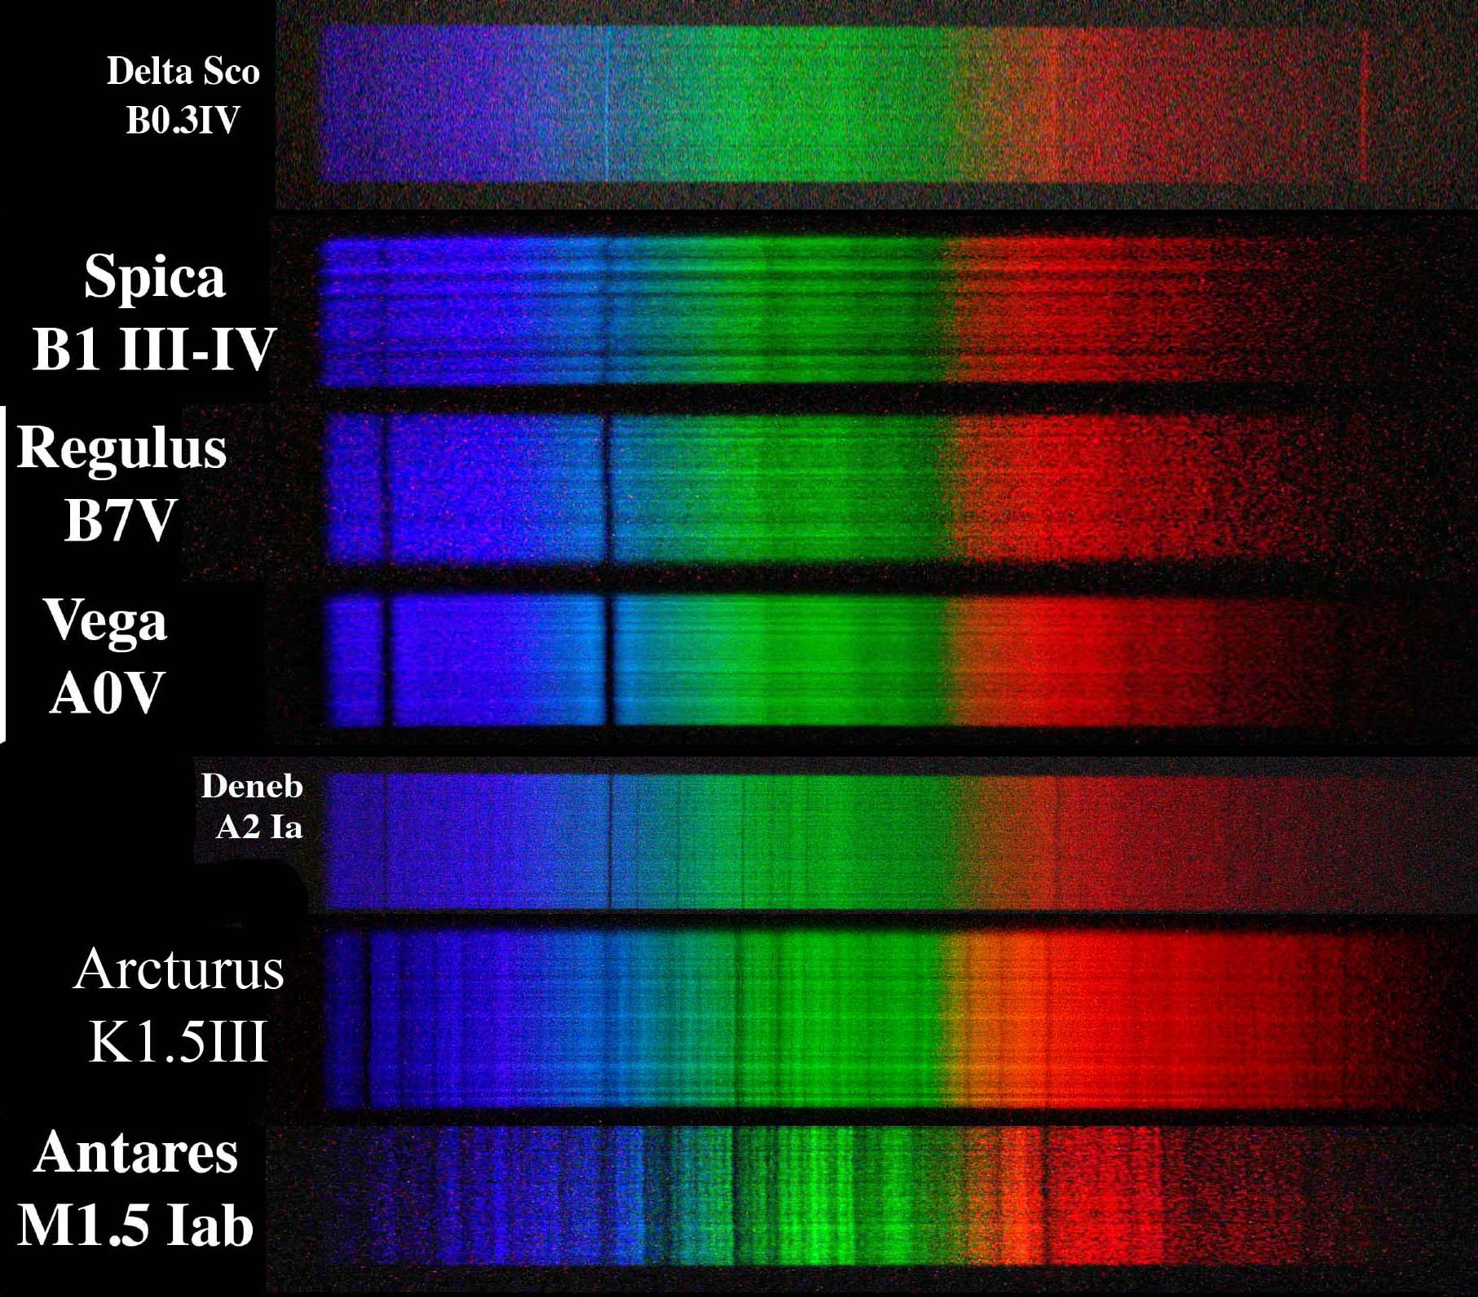
Espectros estelares

Slide 10
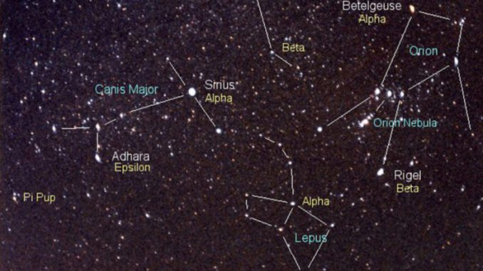
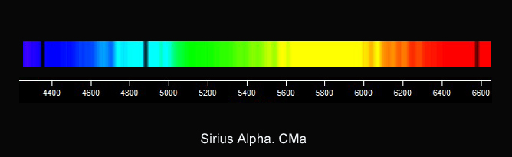
Espectros de Sirio (Alfa Canis Majoris) y del gas hidrógeno

Slide 11
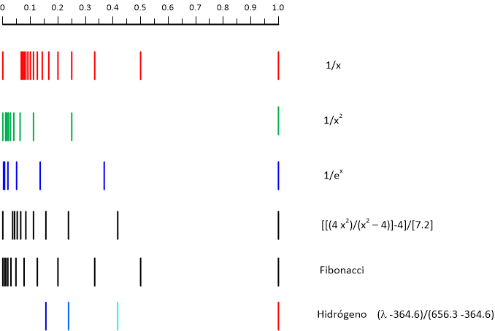
Algunas series matemáticas

Slide 12
Algunas series matemáticas

Slide 13
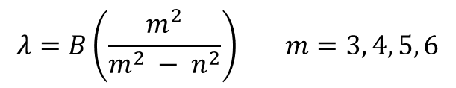
La serie de Balmer
En 1885, un maestro de escuela suizo, Johann Jacob Balmer, descubrió una sencilla fórmula matemática que relacionaba las longitudes de onda de las líneas prominentes en el espectro visible del gas hidrógeno. (El hidrógeno tiene uno de los espectros atómicos más simples). La fórmula de Balmer para la longitud de onda λ de las líneas de hidrógeno es:
donde λ es la longitud de onda, n = 2 para la serie de Balmer, B = 364.56 nm.
$$λ=B\left(\frac{m^{2}}{m^{2} − n^{2}}\right) m=3, 4, 5, 6$$

Slide 14
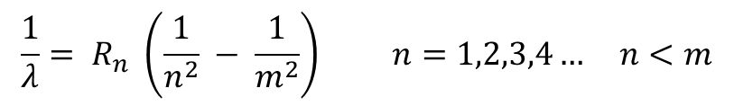
Las series de Rydberg
En 1889 , el espectroscopista sueco Johannes Robert Rydberg inició la búsqueda de una fórmula general que se adaptara a todas las series del átomo de hidrógeno. A partir de la gran cantidad de datos disponibles, Rydberg encontró varias series espectrales que se ajustaban a una fórmula empírica que él demostró era equivalente a la fórmula de Balmer. La fórmula de Rydberg puede escribirse para producir el recíproco de la longitud de onda de la luz emitida como:
$$\frac{1}{λ}= R_{n} \left(\frac{1}{n_{}^{2}} − \frac{1}{m_{}^{2}}\right) n=1,2,3,4… n<m$$
La constante de Rydberg para el hidrógeno tiene el valor de:
R_{h} = 1.0967758 X 10⁷ m⁻¹

Slide 15
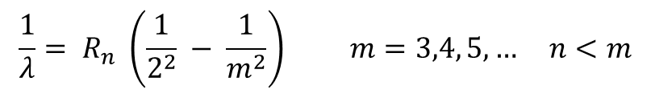
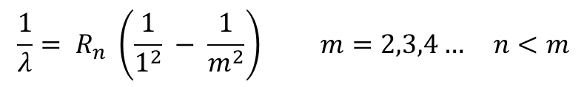
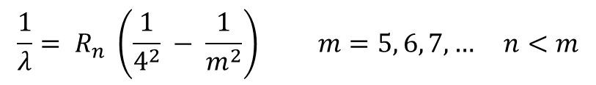
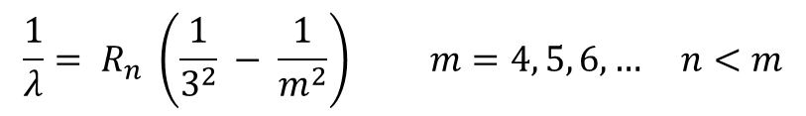
Las series del hidrógeno
$$\frac{1}{λ}= R_{n} \left(\frac{1}{1_{}^{2}} − \frac{1}{m_{}^{2}}\right) m=2,3,4… n<m$$
Lyman
Balmer
Paschen
Brackett
$$\frac{1}{λ}= R_{n} \left(\frac{1}{2_{}^{2}} − \frac{1}{m_{}^{2}}\right) m=3,4, 5, … n<m$$
$$\frac{1}{λ}= R_{n} \left(\frac{1}{3_{}^{2}} − \frac{1}{m_{}^{2}}\right) m=4, 5, 6,… n<m$$
$$\frac{1}{λ}= R_{n} \left(\frac{1}{4_{}^{2}} − \frac{1}{m_{}^{2}}\right) m=5, 6, 7,… n<m$$

Slide 16
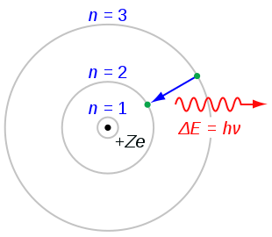
Modelo de Bohr
En el modelo de Bohr para el átomo de hidrógeno, los electrones orbitan en trayectorias definidas por la teoría cuántica. El electrón puede saltar de una órbita a otra. Para ir a una órbita superior, debe recibir una energía externa. Al regresar a una órbita inferior, cederá la energía emitiéndola en forma de radiación electromagnética (luz).
La energía del fotón emitido es igual a la energía potencial cedida.

Slide 17
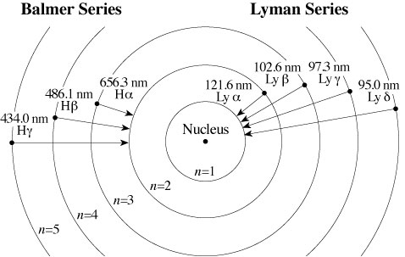
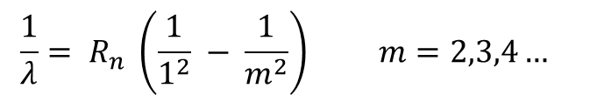
Modelo de Bohr
Cuando un electrón cae de una órbita superior hasta la órbita inferior llamada nivel base, puede emitir una cantidad de energía que corresponde a la llamada serie de Lyman.
$$\frac{1}{λ}= R_{n} \left(\frac{1}{1_{}^{2}} − \frac{1}{m_{}^{2}}\right) m=2,3,4…$$

Slide 18
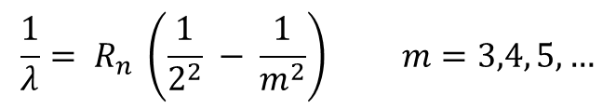
Modelo de Bohr
Si el electrón cae desde cualquier nivel superior hasta el nivel dos, entonces emitirá radiación que corresponde a la expresada por la serie de Balmer.
$$\frac{1}{λ}= R_{n} \left(\frac{1}{2_{}^{2}} − \frac{1}{m_{}^{2}}\right) m=3,4, 5, …$$

Slide 19
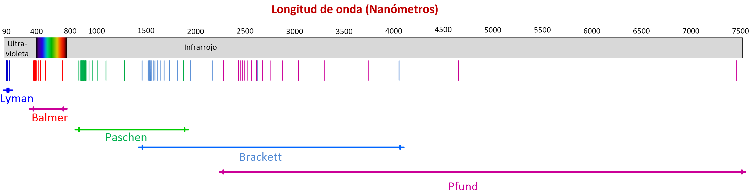
Las series del hidrógeno

Slide 20
Conclusiones
El espectrómetro es y ha sido una de las herramientas ópticas más útiles en el análisis químico.
La espectrometría se ha desarrollado a lo largo de doscientos años y sus instrumentos han evolucionado permanentemente.
Al iniciar el siglo veinte, sus aportaciones fueron muy importantes para determinar la estructura de la materia, particularmente del átomo de hidrógeno.

Slide 21
Gracias

Slide 22
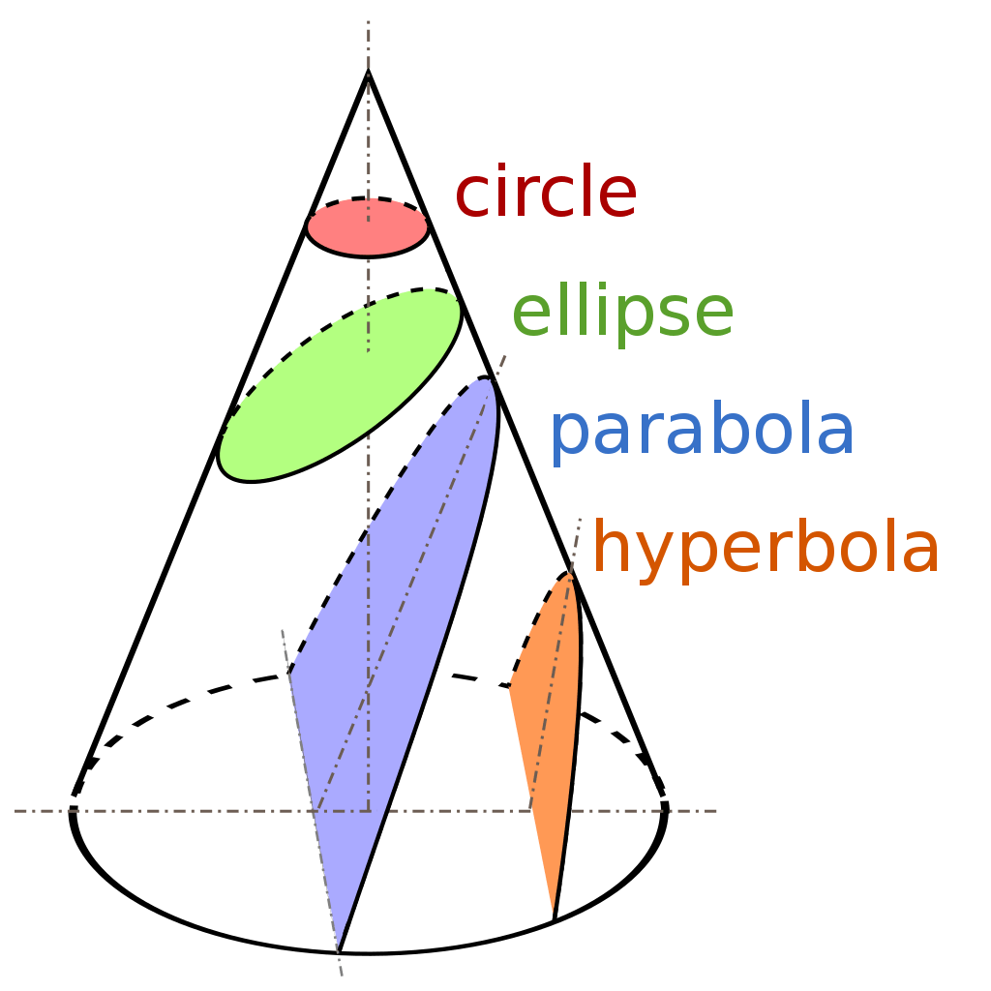
Para reflexionar:
¿Qué es el problema del tercer cuerpo?
En 1609, Johannes Kepler publica las leyes del movimiento de dos cuerpos. Inicia la descripción de los movimientos de dos cuerpos celestes. Un cuerpo en la cercanía de otro, puede describir una trayectoria que es un círculo, una elipse, una parábola o una hipérbola.

Slide 23
Para reflexionar:
La descripción de las órbitas de dos cuerpos es matemáticamente elegante y precisa.
Tras este gran triunfo, se buscó la solución para tres o más cuerpos.
Muchos años han pasado y no se tiene la solución para tres cuerpos.

